Slide 1
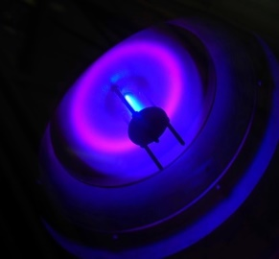
Федеральное государственное бюджетное учреждение науки Институт сильноточной электроники Сибирского отделения Российской академии наук (ИСЭ СО РАН)
Сильноточный импульсный магнетронный разряд с инжекцией электронов из плазмы вакуумной дуги для осаждения покрытий и генерации ионных пучков
Черкасов Александр Алексеевич
Томск
2026

Slide 2
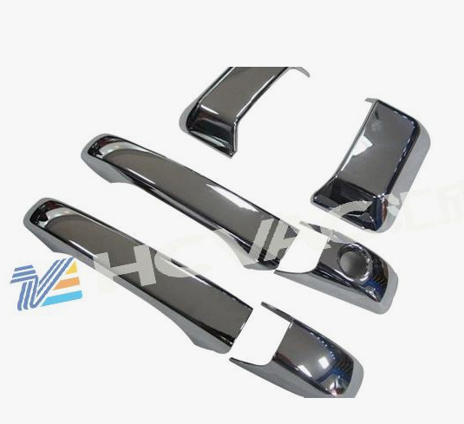
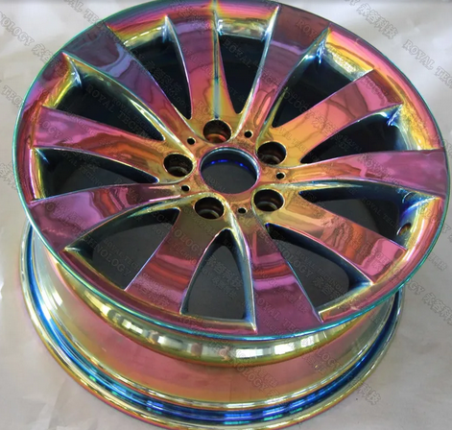
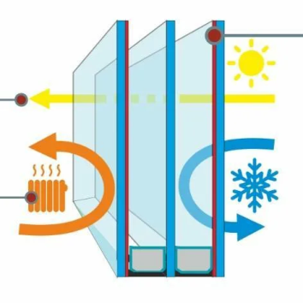
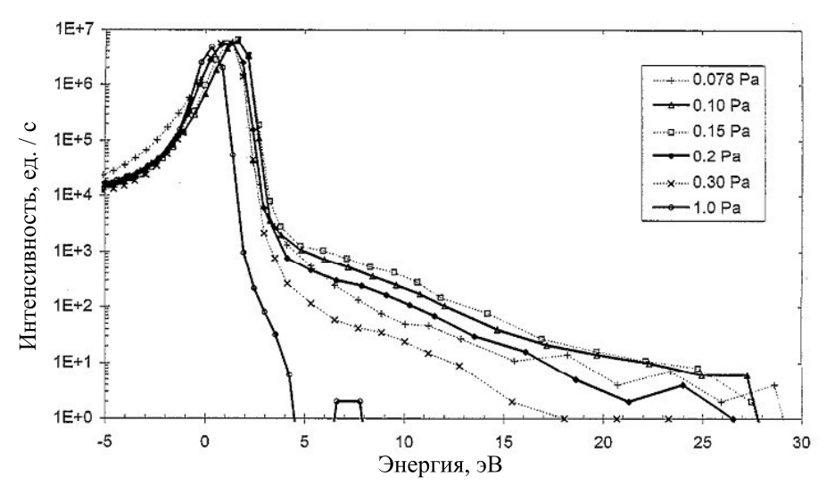
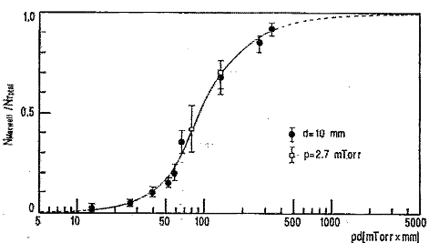
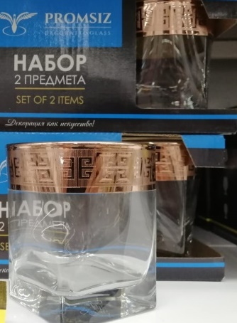
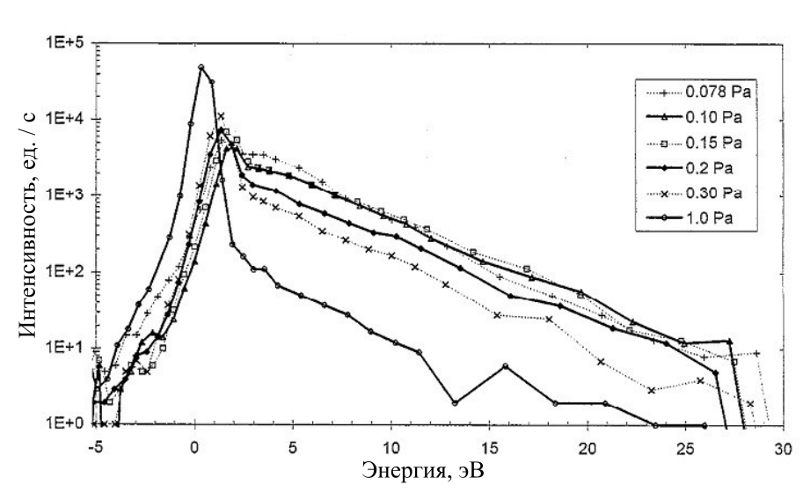
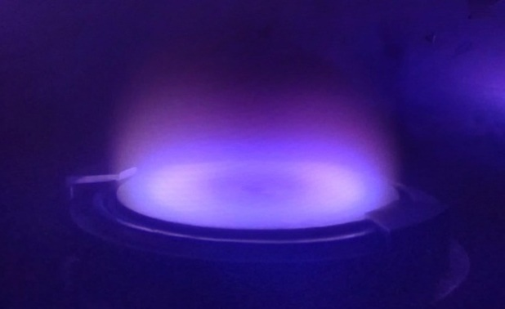
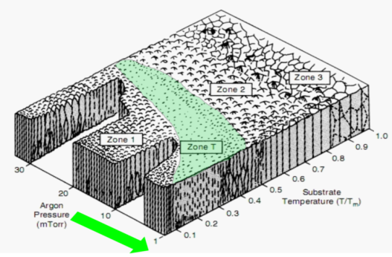
Магнетронное напыление
Примеры магнетронного напыления
Актуальность снижения рабочего давления магнетрона
Влияние рабочего давления на
энергию ионов
Доля рассеянных атомов в пространстве
«мишень-подложка»
Ar⁺
р = 0,27 Pa
L = 10 см
Структурная диаграмма Торнтона
Cu⁺
Высокое рабочее давление приводит к снижению энергии ионов и атомов!
Ранее недостижимая область

Slide 3
Цель работы
Цель данной работы заключалась в реализации и комплексном исследовании сильноточного импульсного магнетронного разряда в планарной геометрии электродов с инжекцией электронов применительно к использованию данной разрядной системы для осаждения покрытий и генерации ионных пучков.

Slide 4
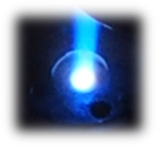
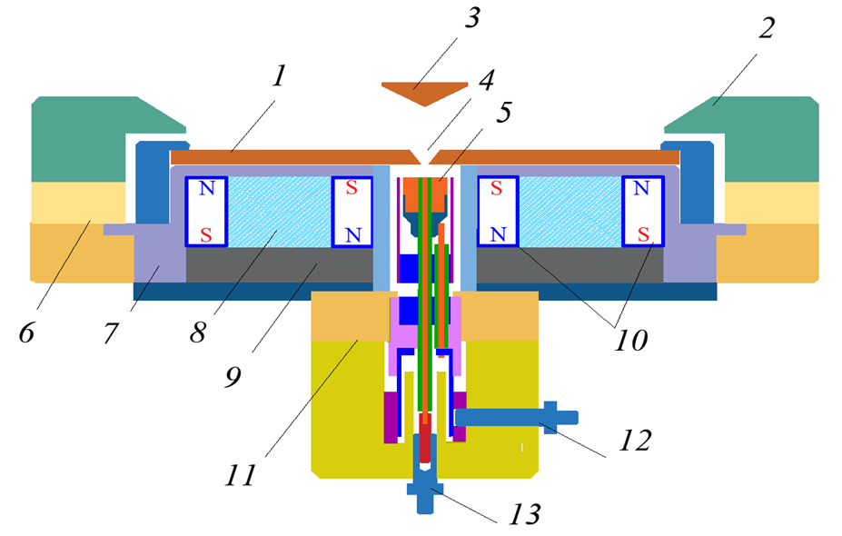
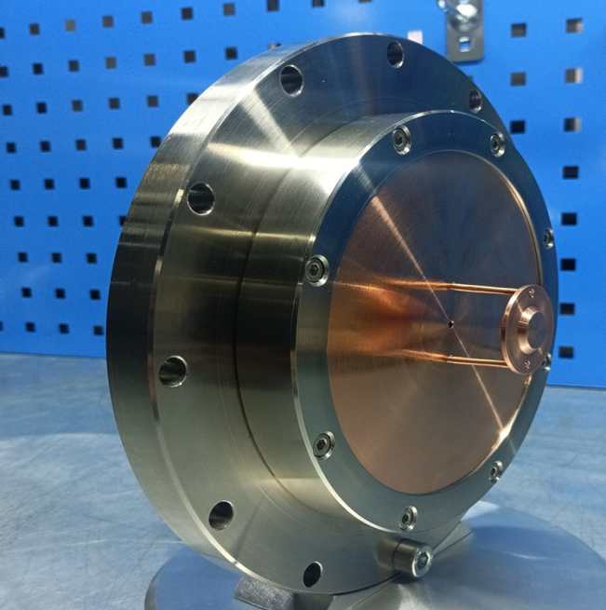
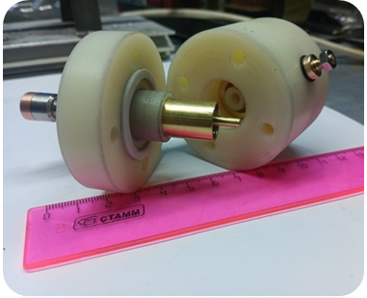
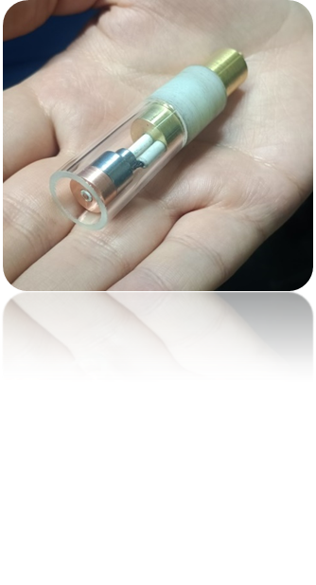
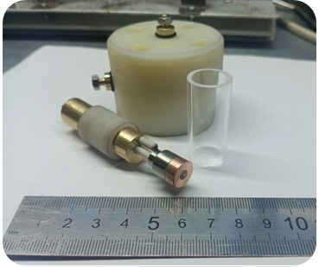
Сильноточный импульсный магнетронный разряд с эмиттером электронов на основе вакуумной дуги
1- катод магнетрона
2- анод магнетрона
3- отражательный электрод
4- эмиссионная апертура
5- катод ВД разряда
6- изолятор
7- корпус магнетрона
8- водяное охлаждение
9- магнитропровод
10- магнитная система
11- изолятор
12,13- электрические вводы
Корпус
Мишень-катод магнетрона
Эмиссионная апертура
Катодный узел вакуумно-дугового эмиттера
Отражатель

Slide 5

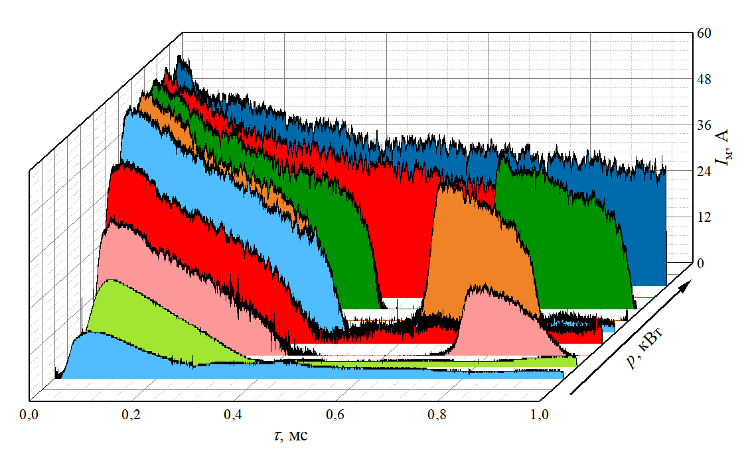
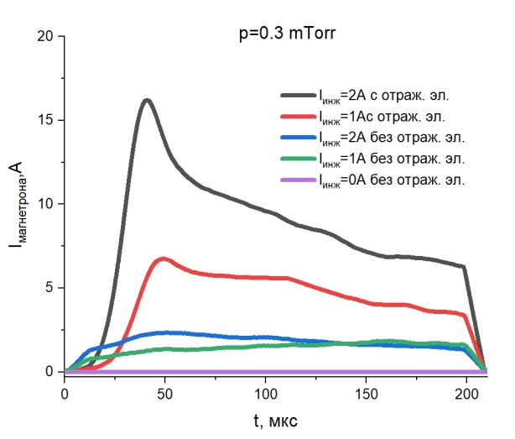
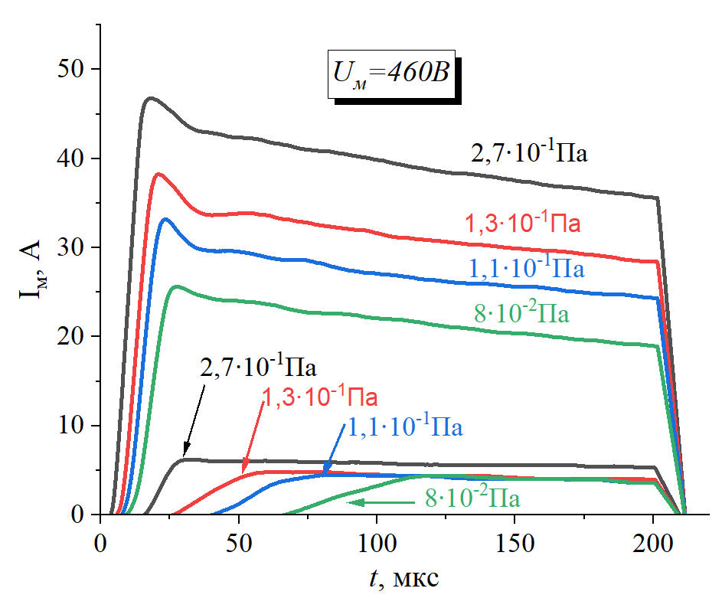
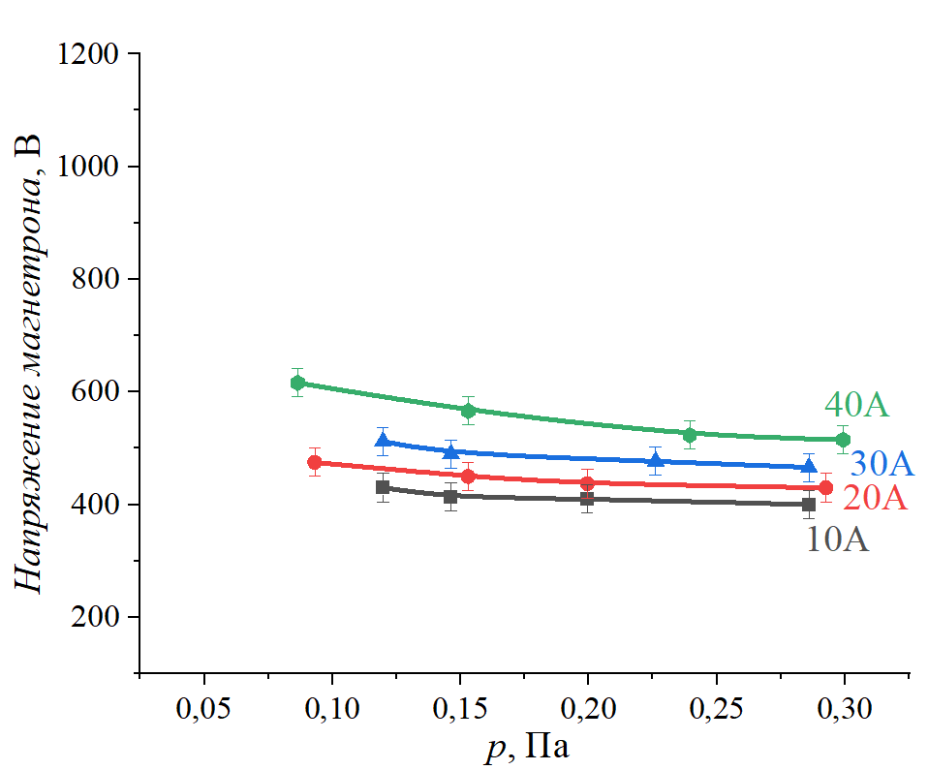
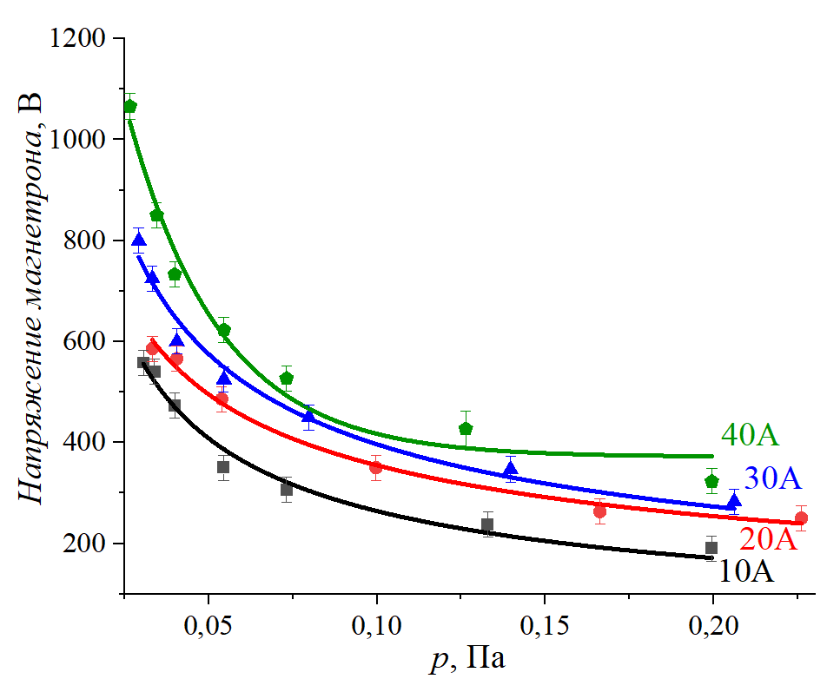
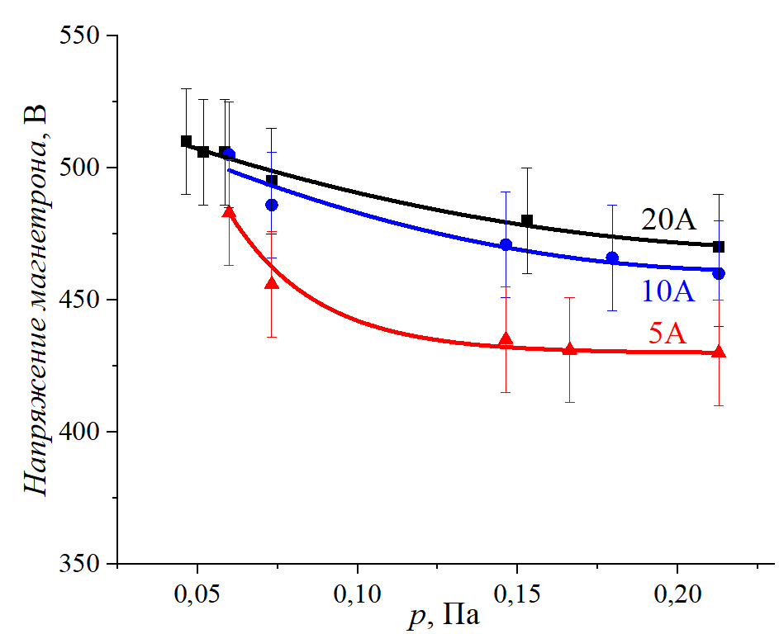
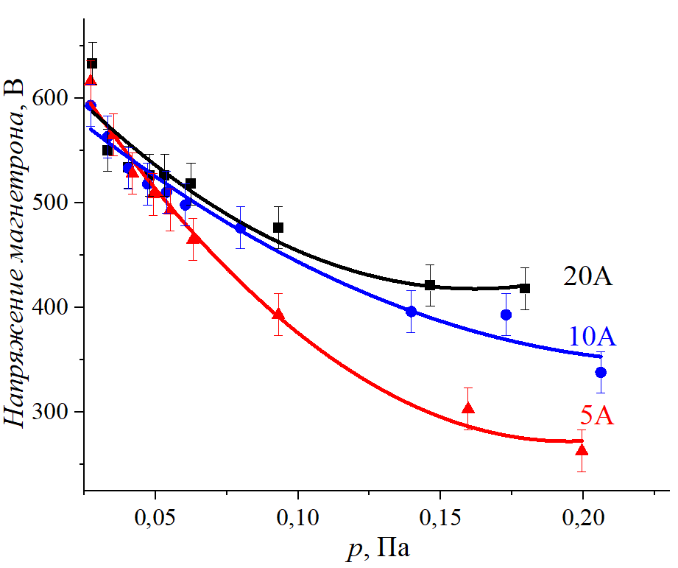
Влияние инжекции электронов на параметры импульсного магнетронного разряда
Осциллограммы тока магнетрона
в зависимости от тока инжекции
Осциллограммы тока магнетрона
в зависимости от рабочего давления
Осциллограммы тока магнетрона
в зависимости от мощности
при низком давлении
p=0,04 Па
Хром
p=5∙10⁻² Па
Разряд с инжекцией
электронов
Разряд без
инжекции
Напряжение горения магнетрона при снижении рабочего давления (Хром)
Напряжение горения магнетрона при снижении рабочего давления (Медь)
Самостоятельный разряд* (I_{инж.}=0,2А)
Разряд с инжекцией
(I_{инж.}=2,3А)
Самостоятельный разряд* (I_{инж.}=0,2А)
Разряд с инжекцией
(I_{инж.}=2,3А)
Не рабочий режим
Не рабочий режим

Slide 6
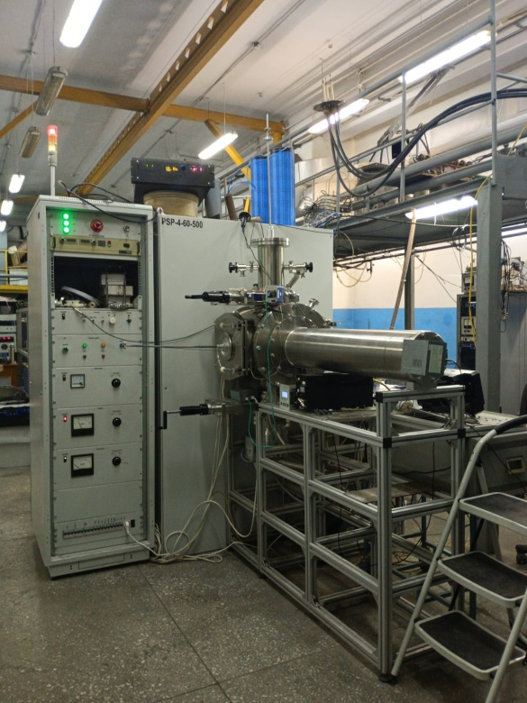
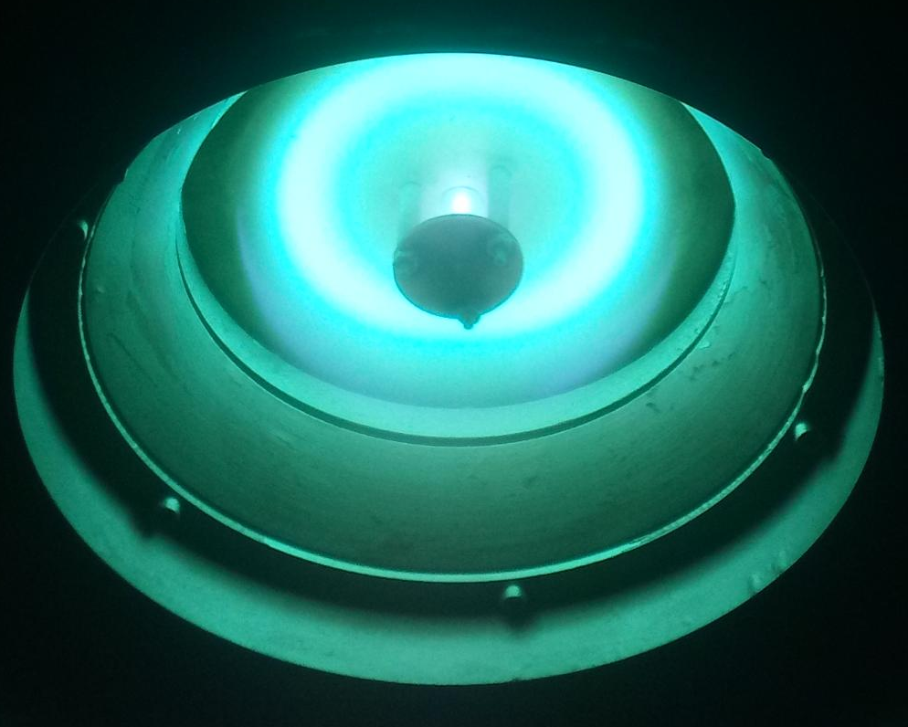
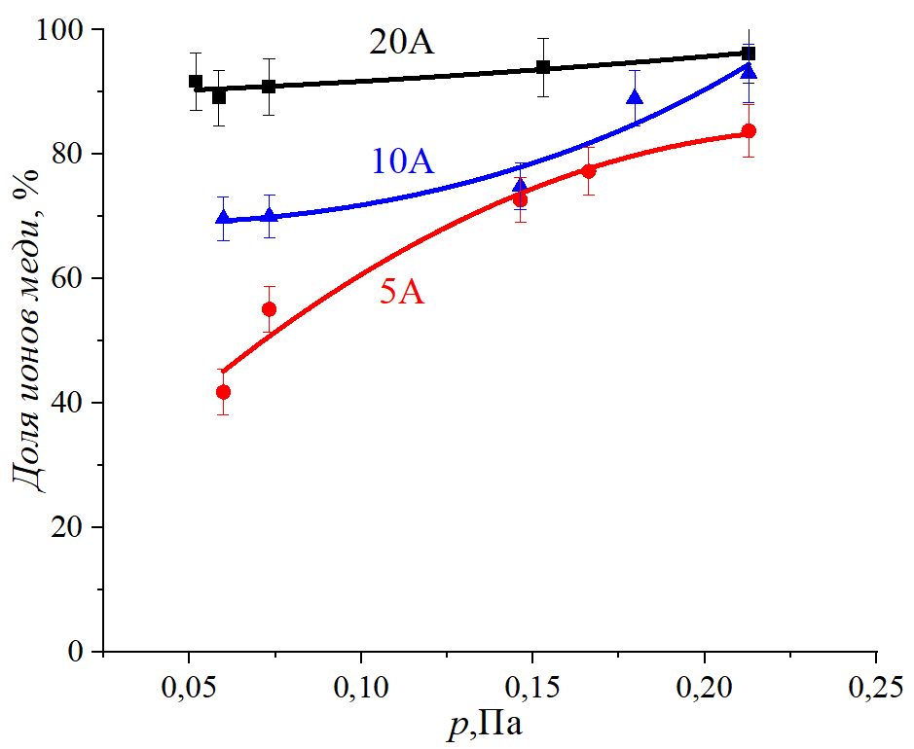
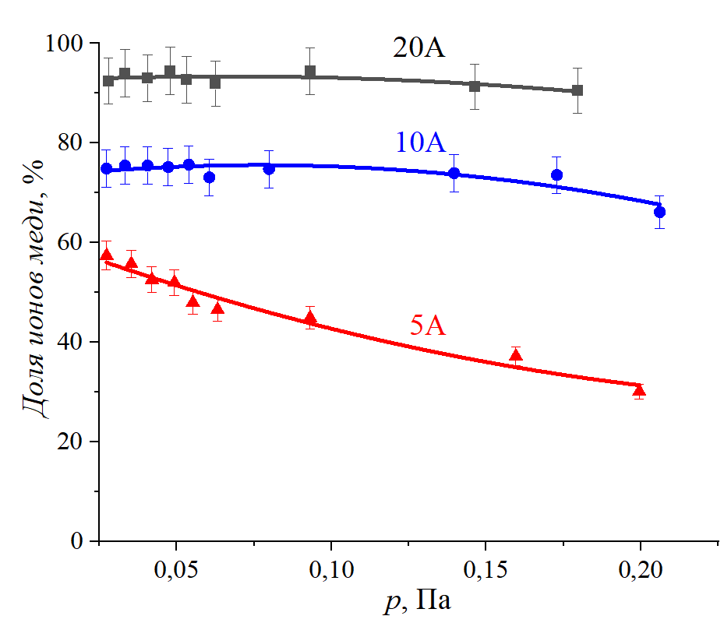
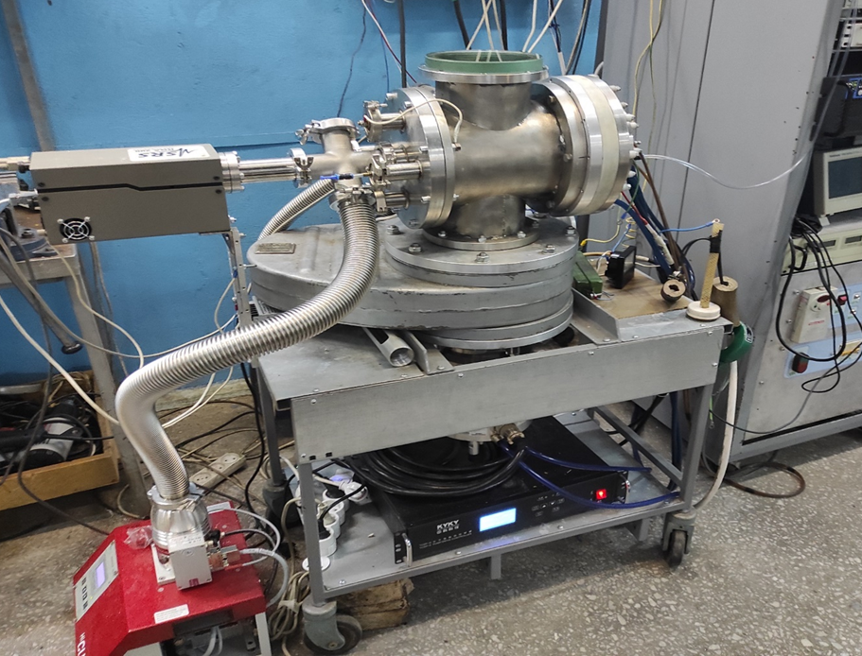
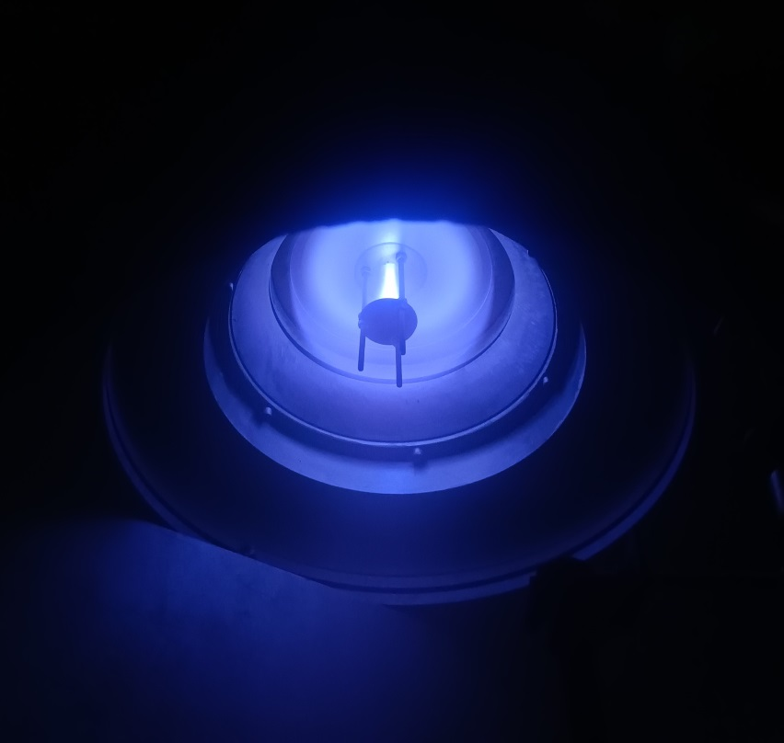
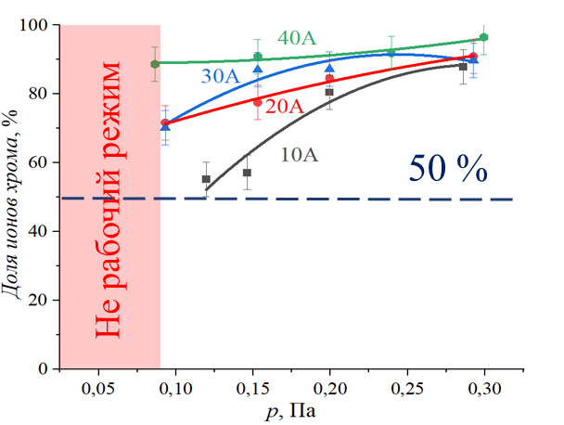
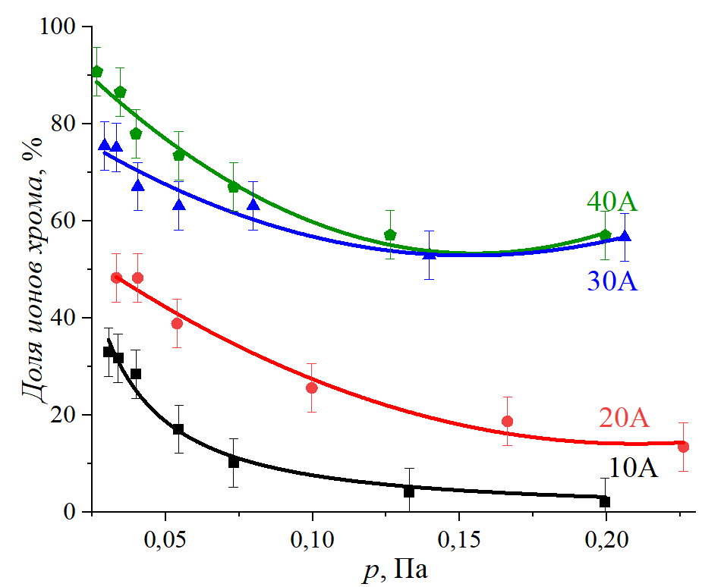
Влияние инжекции электронов на параметры магнетрона в области предельно низкого рабочего давления
Самостоятельный разряд* (I_{инж.}=0,2А)
Разряд с инжекцией электронов (I_{инж.}=2,3А)
Cu
50 %
50 %
Не рабочий режим
Cu
Cu
Времяпролетный спектрометр
M. V. Shandrikov, A. A. Cherkasov, E. M. Oks // Vacuum (Q1). – 2022. – Vol. 200. – P. 111056
M.V. Shandrikov, A.A. Cherkasov, at. al..// Vacuum (Q1) – 2024. – Vol.228. – P. 113512
Самостоятельный разряд* (I_{инж.}=0,2А)
Разряд с инжекцией электронов (I_{инж.}=1,3А)
Cr
Cr
Cr
50 %
масс-спектрометр RGA-200
M.V. Shandrikov, A.A. Cherkasov , E.M. Oks, A.V. Vizir, Modified residual gas analyzer for measuring the ion mass-to-charge composition of a repetitively pulsed plasma // AIP Advances. – 2022. – Vol. 12. – №. 2
M. V. Shandrikov, A. A. Cherkasov, at. al. // Vacuum (Q1). – 2024. – Vol. 219. – P. 112721.

Slide 7
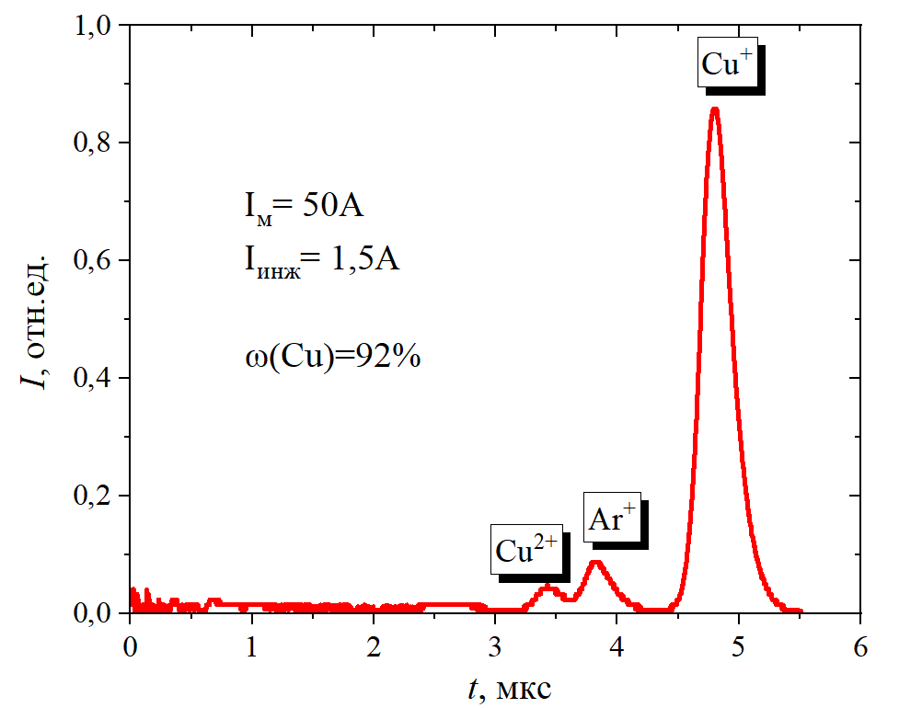
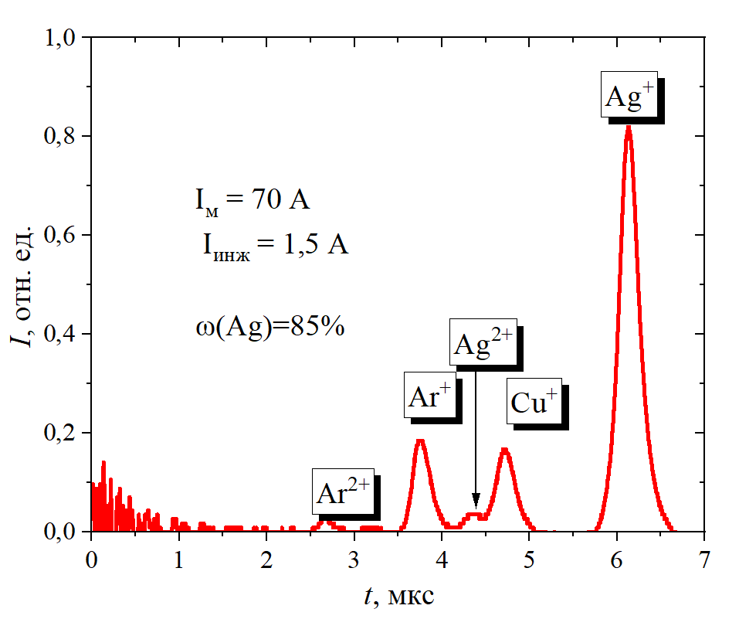
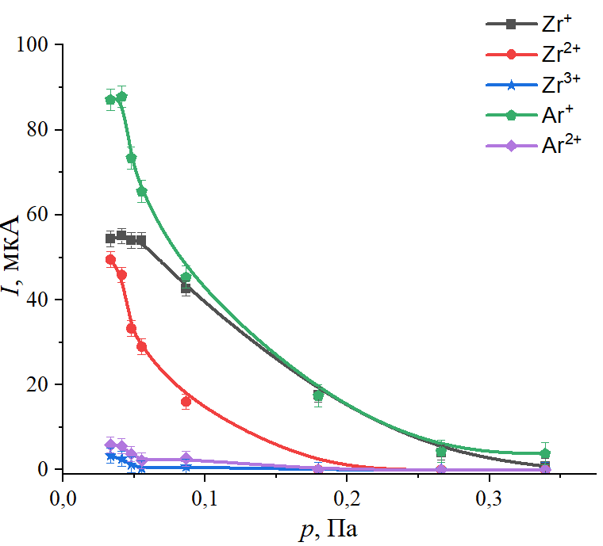
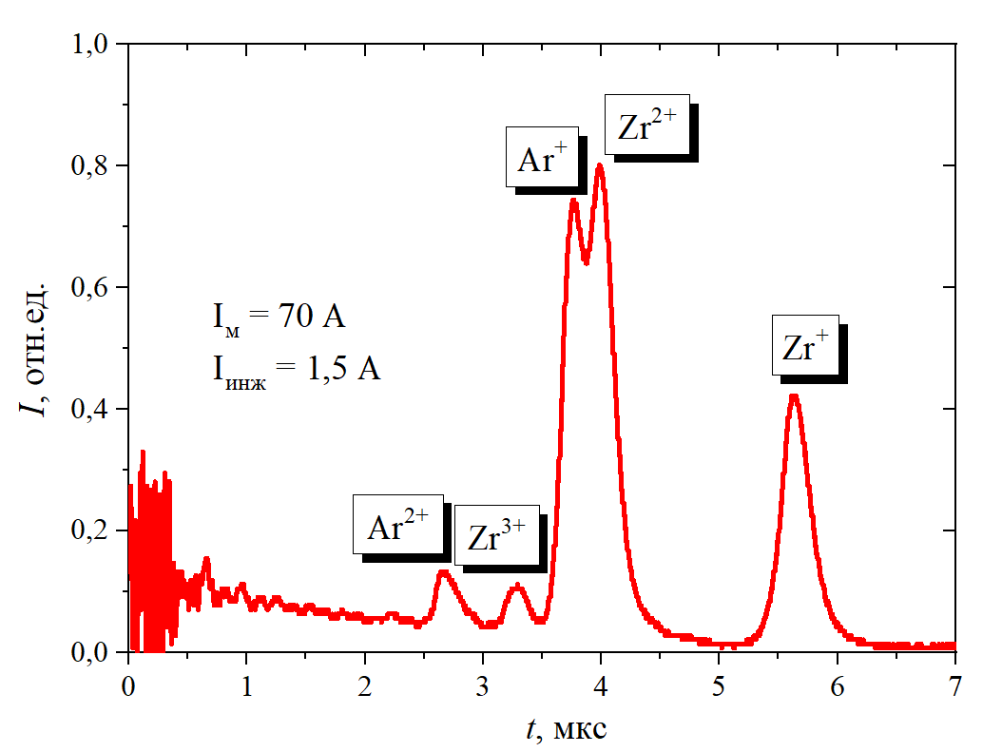
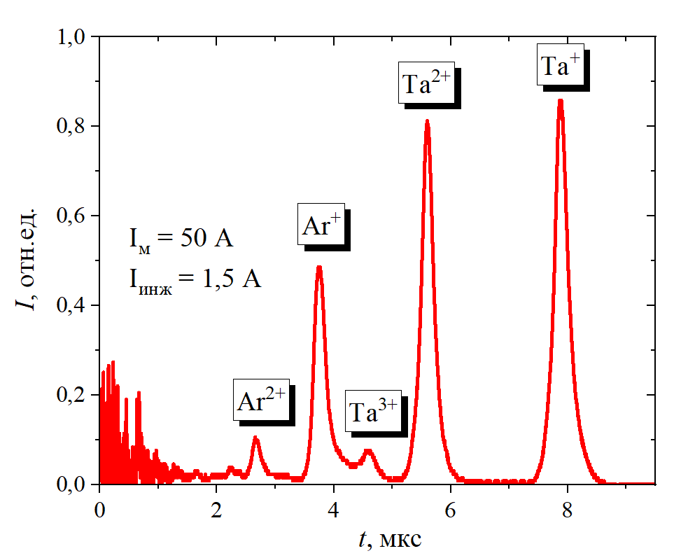
Масс-зарядовый состав ионов плазмы магнетронного разряда в режиме стабилизации тока
Материалы с высоким коэффициентом распыления (>1)
Медь
Серебро
Многозарядные
ионы
Типичный диапазон
давления HiPIMS
Материалы с низким коэффициентом распыления (<1)
Цирконий
Тантал

Slide 8
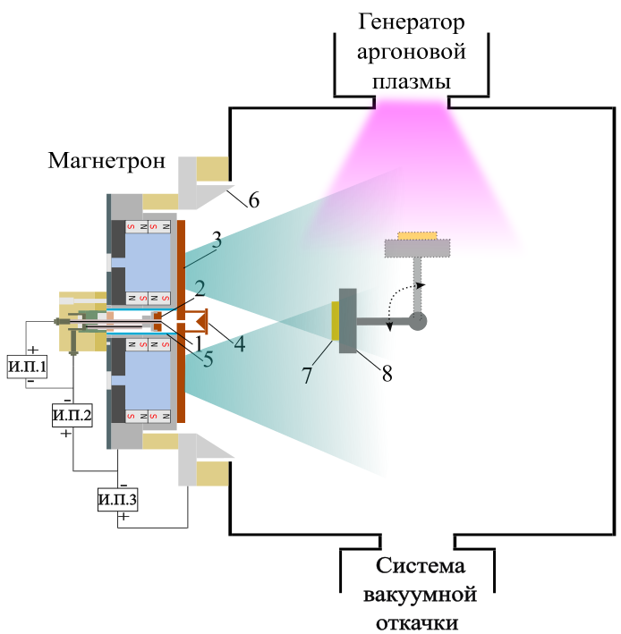
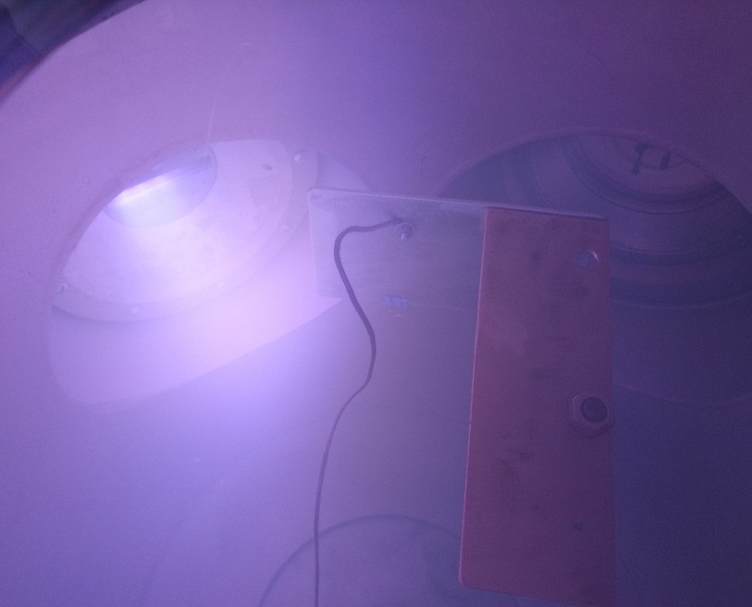
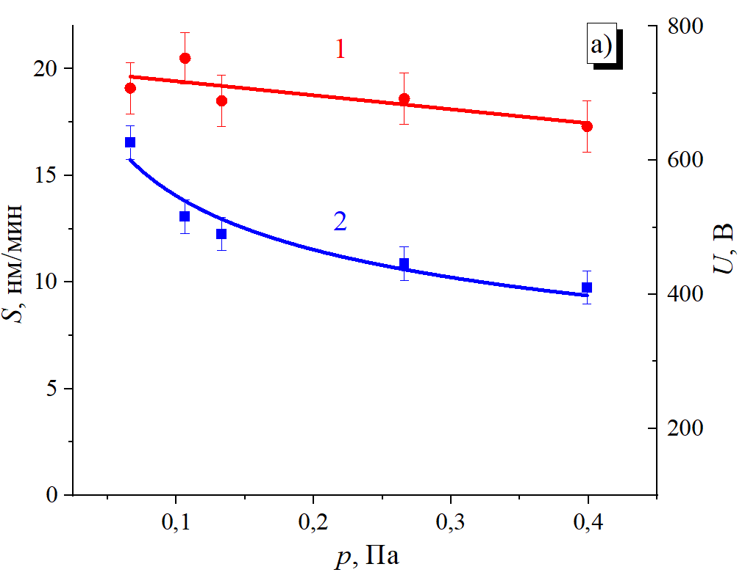
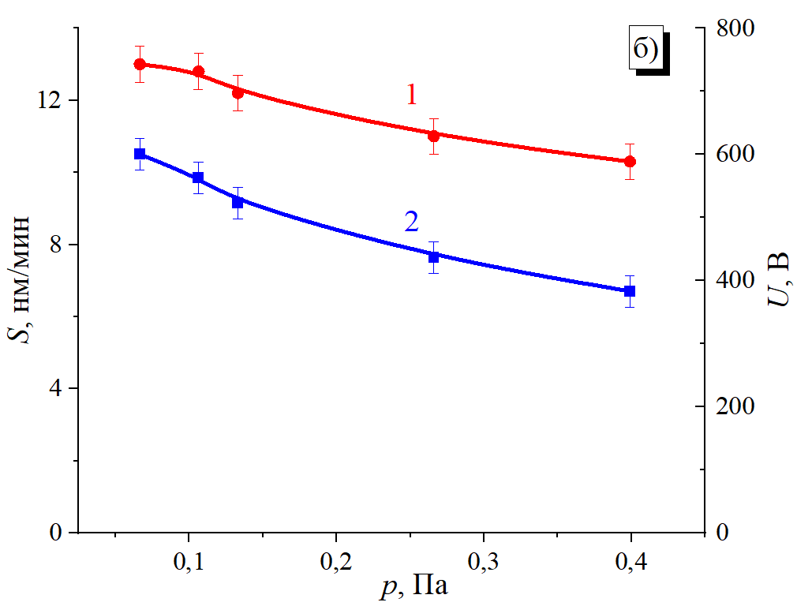
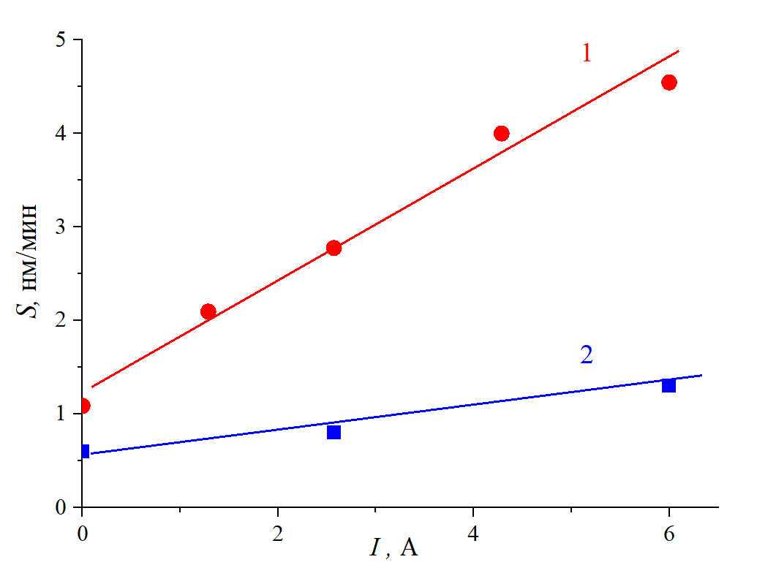
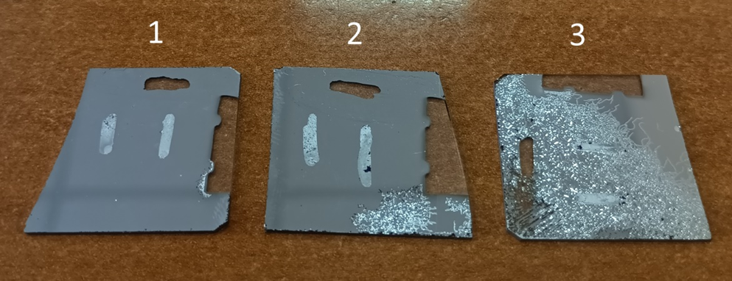
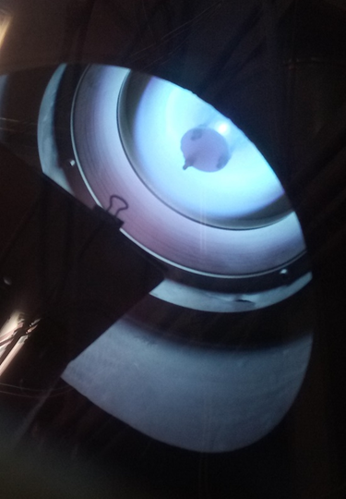
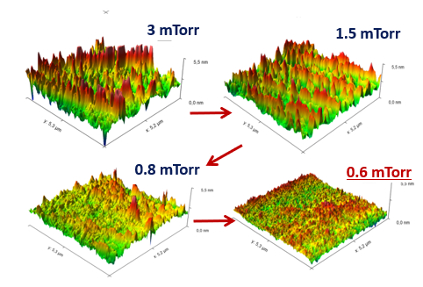
Магнетронное напыление в области предельно низкого рабочего давления в режиме стабилизации напряжения магнетрона
Снижение рабочего давления приводит к увеличению скорости осаждения покрытий
Магнетрон
S
S
U
U
Медь
Хром
Влияние инжекции электронов
на скорость осаждения покрытий
Фотография пленок хрома,
полученных при различном рабочем давлении
Снижение шероховатости покрытий при снижении рабочего давления
Cu
Fe
0,07Па
0,27Па
0,4 Па
пленка, полученная при низком давлении
отслоение пленки, полученной при высоком давлении

Slide 9
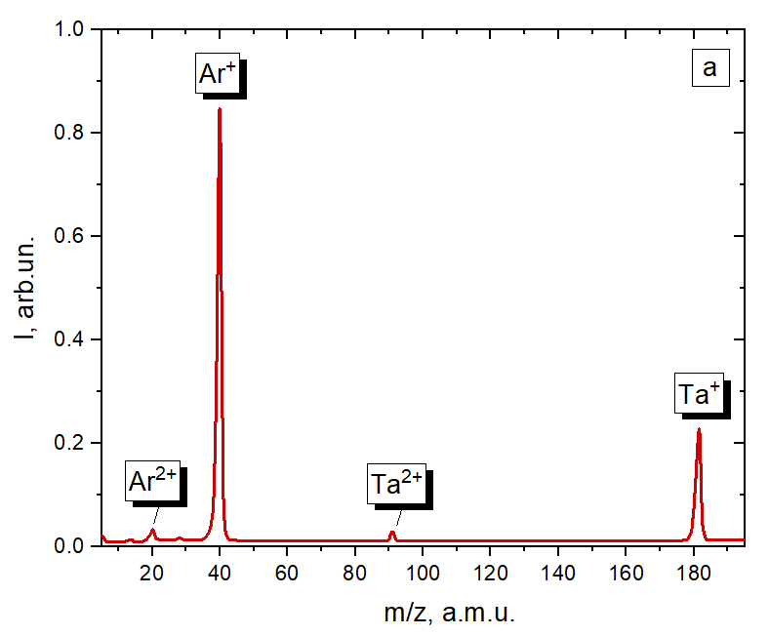
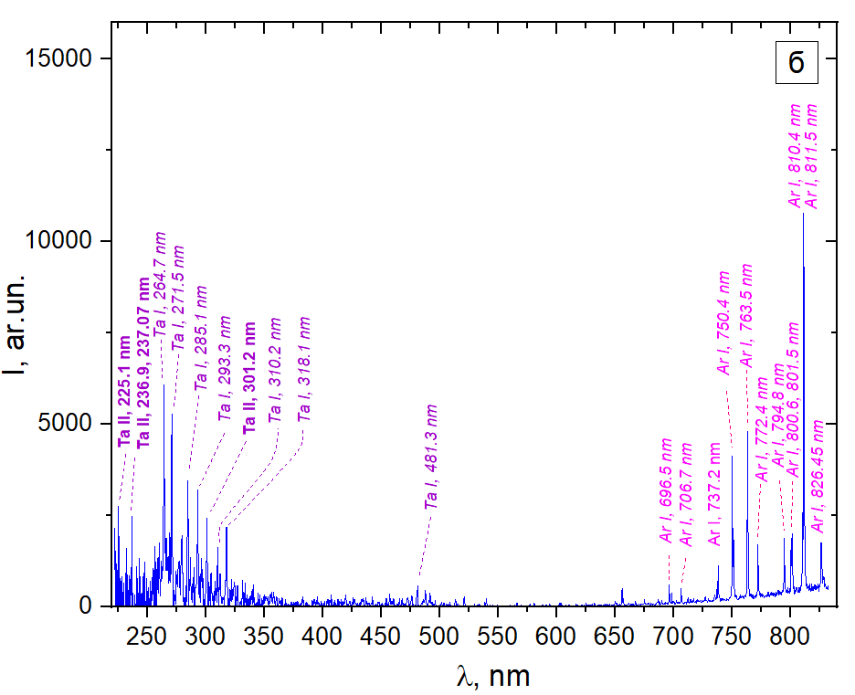
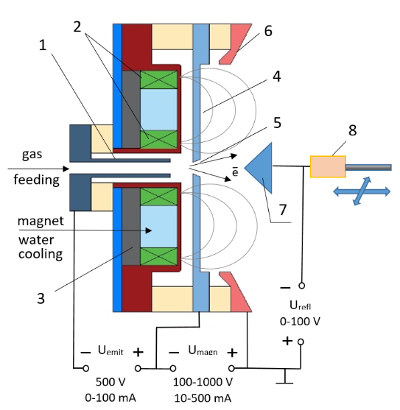
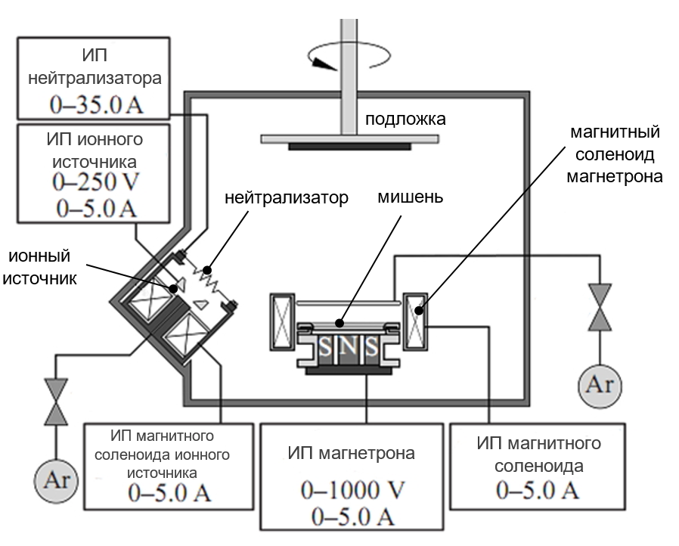
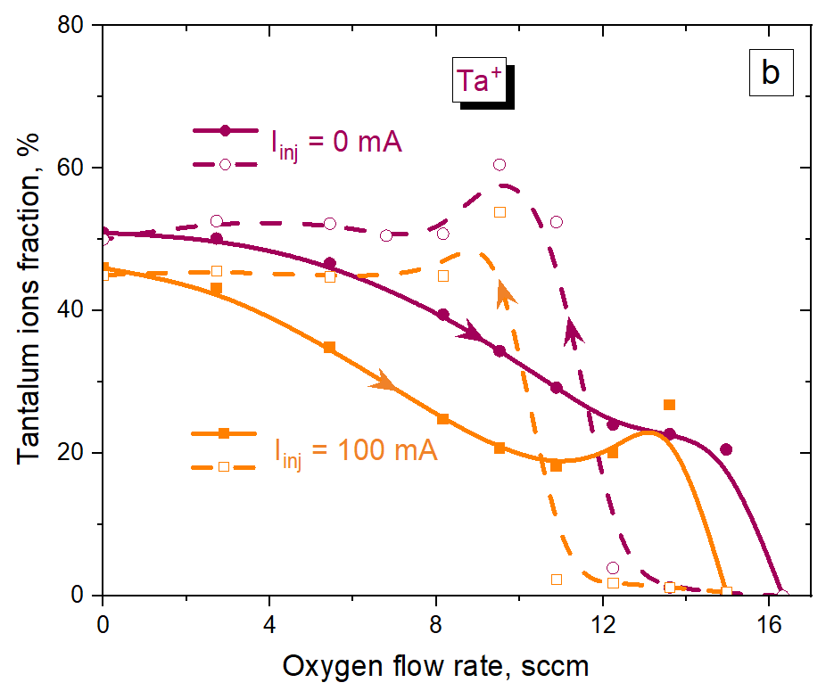
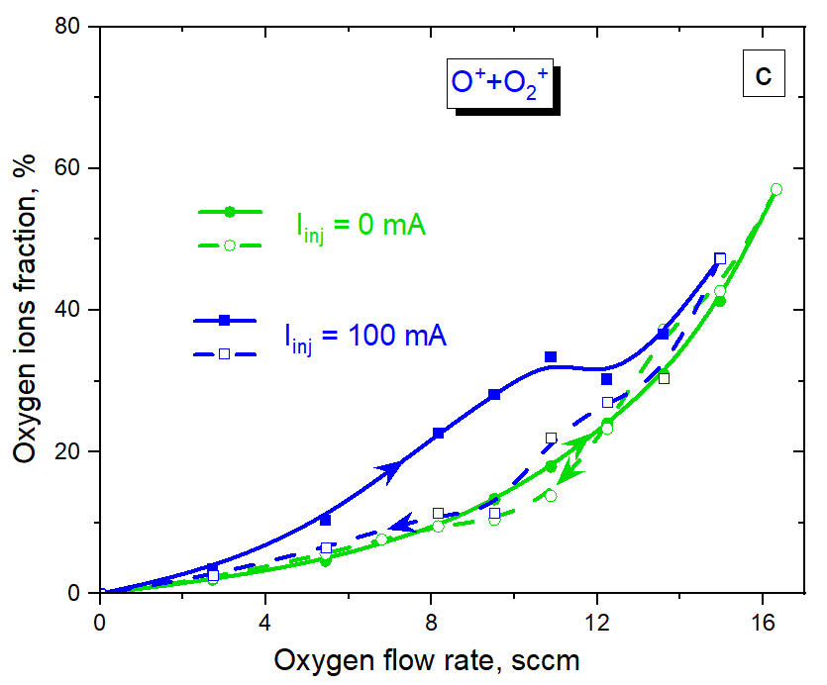
Магнетронная разрядная система с инжекцией электронов в реактивном режиме
Совместный проект РНФ-БРФФИ (2026-2028)
Спектры масс-зарядового состава ионов и оптического излучения
Институт сильноточной
электроники СО РАН
(ИСЭ СО РАН)
(г.Томск)
Белорусский государственный
университет информатики и
радиоэлектроники
(г.Минск)
Подход №1:
магнетрон + инжекция электронов
Подход №2:
магнетрон + торцевой холловский ускоритель
Доля ионов тантала и кислорода в плазме магнетронного разряда в зависимости от расхода кислорода
Цель проекта: совместные исследования методов реактивного магнетронного нанесения компонентных слоев в переходных режимах распыления с целью увеличения скорости нанесения и достижения параметров покрытий для получения сверхтонких пленок (например т.н. high-k диэлектриков для МОП структур).
Основные типы покрытий: Ta₂O₅, TiO₂, ZrO₂ (ɛ > 20 )

Slide 10




Влияние инжекции электронов на параметры магнетронного разряда
Режим самораспыления
(ионы металла)
Нераспыляющий режим (ионы газа)
Универсальный источник ионов газа и металла на основе магнетронного разряда с инжекцией электронов (2025 г.)
Источник ионов металла:
Комбинированные режимы
Источник ионов газа:
Минимальный ток инжекции
Высокое напряжение
Низкое давление
Произвольное соотношение ионов газа и металла в широком диапазоне
Максимальный ток инжекции
Низкое напряжение
Низкое давление

Slide 11





Ионный источник на основе сильноточного магнетронного разряда с инжекцией электронов
Радиальное распределение плотности ионного тока
Рабочие параметры
Ток магнетрона | 10 ÷ 100 А
Ток эмиттера | 10 ÷ 120А
Макс. плотность ионного тока | до 20 мА/см²
Доля ионов металла | 0 ÷ 90%
Давление в области транспортировки пучка | 0,5∙10⁻² ÷ 3 ∙10⁻²Па
Ускоряющее напряжение | 10÷30кВ

Slide 12





Имплантация стали ВСН-5 ионами хрома
(совместно с МФТИ и ИФПМ)
До имплантации
Потенциодинамические поляризационные кривые образца стали в растворе NaCl
Масс-зарядовый состав пучка ионов из плазмы магнетронного разряда
После имплантации
Результат: увеличение коррозионной стойкости стали в 8 раз
V. Semin, A. Cherkasov, M. Shandrikov [et al.], Corrosion Performance of Chemically Passivated and Ion Beam-Treated Austenitic–Martensitic Steel in the Marine Environment //Journal of Manufacturing and Materials Processing – 2025. – Т. 9. – №. 5. – С. 167.

Slide 13





Имплантация образцов полимеров
Имплантация фторопласта ионами хрома
Имплантация поликапролактона ионами азота (совместно с ТГУ)
Контактный угол смачиваемости капли воды
Имплантационная доза, N⁺/см² | Краевой угол смачиваемости, Ѳ град |  | Поверхностная энергия, мН/м
 | Вода | Глицерин | Общая | Полярная | Дисперсионная
0 | 122 | 83 | 20 | 18 | 1,5
1,25⋅10¹⁴ | 85 | – | – | – | –
2,5⋅10¹⁴ | 83 | 75 | 25 | 10 | 15
5⋅10¹⁴ | 83 | – | – | – | –
7,5⋅10¹⁴ | 79 | 68 | 26 | 4,5 | 21
3⋅10¹⁵ | 77 | 75 | 27 | 5 | 23
исходный
имплантированный
Контактный угол смачиваемости капли масла
Ионный состав пучка для имплантации поликапролактона
Результат: увеличение гидрофильности
поликапролактона
исходный
имплантированный
Результат: увеличение гидрофобности
и олеофбности фторопласта

Slide 14
Список основных публикаций:
1) M. V. Shandrikov, A. A. Cherkasov, E. M. Oks, Parameters and ion mass-to-charge composition of a high-power impulse magnetron discharge with electron injection //Vacuum (Q1). – 2022. – Vol. 200. – P. 111056.
2) M. V. Shandrikov, A. A. Cherkasov, E. M. Oks [et al.], Low-pressure high-current pulsed magnetron discharge with electron injection from a vacuum arc plasma emitter / // Vacuum (Q1). – 2024. – Vol. 219. – P. 112721.
3) M.V. Shandrikov, A.A. Cherkasov, E.M. Oks , K.P. Savkin, Low-pressure high-current magnetron discharge with electron injection: From self-sputtering with multiply charged metal ions to non-sputtering with “pure” gas ions.// Vacuum(Q1) – 2024. – Vol.228. – P. 113512.
4) V. Semin, A. Cherkasov, M. Shandrikov [et al.], Corrosion Performance of Chemically Passivated and Ion Beam-Treated Austenitic–Martensitic Steel in the Marine Environment //Journal of Manufacturing and Materials Processing (Q2). – 2025. – Vol. 9. – №. 5. – P. 167.
5) M.V. Shandrikov, A.A. Cherkasov , E.M. Oks , A.V. Vizir, Modified residual gas analyzer for measuring the ion mass-to-charge composition of a repetitively pulsed plasma //AIP Advances. – 2022. – Vol. 12. – №. 2
6) M. V. Shandrikov, E. M. Oks, A.A. Cherkasov Special Features of Electron Injection from an Emitter Discharge Plasma into a Planar Magnetron Sputtering System //Plasma Physics Reports. – 2022. – Vol. 48. – №. 11. – P. 1333-1338
7) M. V. Shandrikov, A. A. Cherkasov, E. M. Oks High-Current Pulsed Planar Magnetron Discharge with Electron Injection //Plasma Physics Reports. – 2024. – Vol. 50. – №. 1. – P. 169-172.
8) М. В. Шандриков, А. В. Визирь, Е. М.Окс, А. А. Черкасов Сильноточный импульсный магнетронный разряд низкого давления с инжекцией электронов из вакуумной дуги // Materials. Technologies. Design. – 2023. – Т. 5. – №. 3 (13). – С. 79-89.
9) A. A. Cherkasov, A. A. E. M. Oks, K. P. Savkin, M. V. Shandrikov, Gas and Metal Ion Source Based on a High-Power Pulsed Magnetron with Electron Injection //Technical Physics Letters. – 2025. – Vol. 51. – №. 6. – P. 231-239.
10) A. A. Cherkasov et al. Time-resolved optical plasma diagnostics of the cathode region of a vacuum (gasless) magnetron sputter //High Temperature Material Processes: An International Quarterly of High-Technology Plasma Processes. – 2025. – Т. 29.

Slide 15


Приложения
17-я международная выставка вакуумного и криогенного оборудования,
Москва, ВДНХ, 2023г.
Исследования по работе были поддержаны:
Стипендией Президента Российской Федерации для аспирантов и адъюнктов (2024-2025)
2. Грантами:
РНФ № 21-19-00136
РНФ № 24-19-00031
РНФ № 25-49-10005
3. Государственным заданием ИСЭ СО РАН, проект FWRM-2021-0006

Slide 16

СПАСИБО ЗА ВНИМАНИЕ!

